Slide 1


MODERNÍ TECHNOLOGIE A PROMĚNY TRHU PRÁCE V OLOMOUCKÉM KRAJI 2025
konference

Slide 2
SPČR – POSLÁNÍ, AGENDA
připomínkujeme legislativu,
nastavujeme lepší podmínky pro byznys
navrhujeme strategické změny napříč sektory
reflektujeme reálné potřeby a zájem byznysu
jsme součástí sociálního dialogu – udržujeme sociální smír
prosazujeme zájmy českých firem v EU
organizujeme podnikatelské mise po celém světě
podporujeme výzkum a inovace
rozvíjíme spolupráci mezi firmami a školami
pořádáme jednání, kulaté stoly, semináře, debaty, společenská setkání
CENTRÁLNĚ, V REGIONECH, V BRUSELU

Slide 3
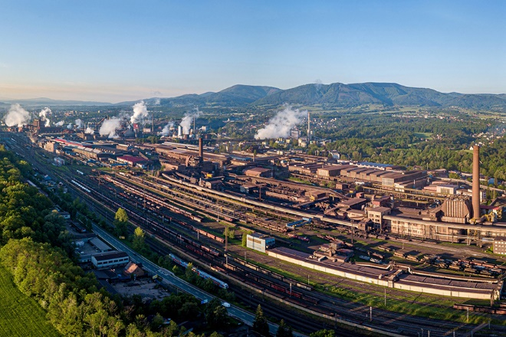
Nové si hledá cestu všude…

Slide 4
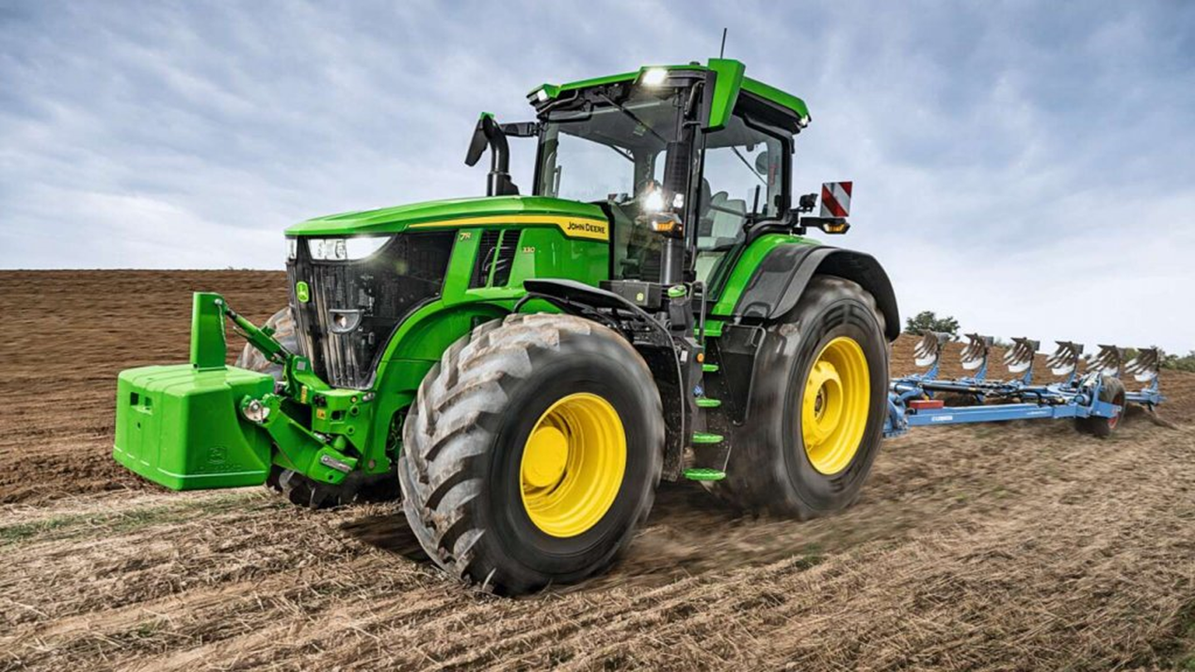
ZAVÁDĚNÍ MODERNÍCH TECHNOLOGIÍ
KDE? Všude…
Nejen „tradiční“ průmysl, ale také obranný průmysl, zdravotnictví, farmaceutický průmysl, služby, školství, sociální služby, zemědělství, logistika, administrativa, komunikace, marketing a další

Slide 5
ZAVÁDĚNÍ MODERNÍCH TECHNOLOGIÍ
CO?
Automatizace, robotizace, digitalizace, 3D tisk, průmyslová vizualizace/ simulace - modelování, umělá inteligence (strojové učení), on-line komunikace a další
JAK?
Evolučně – z hlediska technologií (např. od Forda ke kolaborativním robotům)
PROČ?
efektivita (robotizace, automatizace)
náhrada opakované či namáhavé činnosti (robotizace, automatizace)
zpřehlednění a orientace v náročných procesech a (digitalizace, AI) využití dat
jistota, stabilita pro plánování

Slide 6
DIGITÁLNÍ TRANSFORMACE dle Jiřího Holoubka
roste počet firem, které digitalizují vnitropodnikové procesy
nejen ve výrobě, ale i administrativě a prodeji/komunikaci se zákazníky
transformuje se stávající firemní datová infrastruktura a začleňují se do ní nové a dosud nevyužívané procesy
REVOLUCE? – z pohledu myšlení a společenských dopadů možná ano
Hlavní atribut: DATA jako surovina, obchodní komodita
DATA (vstupy) → INFORMACE (vyhodnocení) → ZNALOST (opatření) – roli informací v mnohých procesech přebírá AI
Obecné čekávání firem: ZVÝŠENÍ PRODUKTIVITY

Slide 7
SOUČASNÉ VÝZVY
Z pohledu KOMPETENCÍ lidí
Výchova a dostupnost odborníků pro ,,tradiční” a „nové“ obory (např.: jaderná energetika, vysokorychlostní železnice, čipy, polovodiče)
dostupnost pracovníků se zájmem a schopností učit se - umění využívat moderní pracovní nástroje jako digitalizace, robotizace, automatizace, AI
Z pohledu přípravy a rozvoje schopnosti ADAPTACE
kvalitní vzdělávání mladých lidí a budoucích učitelů
bezbariérový systém celoživotního učení
podíl zaměstnavatelů na vzdělávání (tzv. duální vzdělávání)
Z pohledu BEZPEČNOSTI
kyberbezpečnost a ochrana dat/ know how
Z pohledu PRIORIT a VIZE státu
budování a investice do moderní infrastruktury
dostupné finanční nástroje pro pořizování moderních technologií a inovací
snaha o DEREGULACI/ DEBYROKRATIZACI

Slide 8
DĚKUJI ZA POZORNOST.
PETR HOLICA
Ředitel sekce regionálních zastoupení
SVAZ PRŮMYSLU A DOPRAVY ČR
Sekce regionálních zastoupení
Freyova 948/11 | 190 00 Praha 9 - Vysočany
GSM: 733 643 510
pholica@spcr.cz | www.spcr.cz

